Slide 1




Anteproyecto de Presupuesto para el Ejercicio Fiscal 2017
Agencia Financiera de Desarrollo
Setiembre, 2016

Slide 2
Agencia Financiera de Desarrollo
Única banca pública de segundo piso, creada por Ley Nº 2640 del 27 de julio de 2005
Persona Jurídica de Derecho Público, Autónoma y Autárquica
Funciones
Opera otorgando créditos a las entidades de intermediación financiera de primer piso, públicas o privadas, para que a su vez éstas canalicen estos recursos a las personas o empresas que requieren préstamos de largo plazo para financiar sus inversiones
Ejecutor de Convenios de Préstamos de Desarrollo que tengan Garantía del Estado Paraguayo.
Controles
Se rige por la Ley 861 General de Bancos, Financieras y Cooperativas
Supervisada por Superintendencia de Bancos, Contraloría General de la República, Auditoría General del Poder Ejecutivo, Auditorías externas.

Slide 3

Entidades Financieras Intermediarias

Slide 4
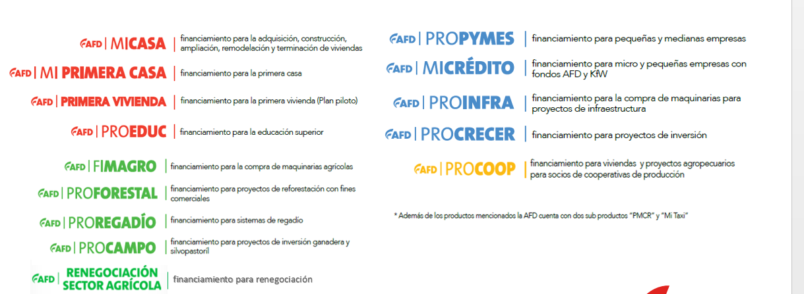
Productos Crediticios Ofrecidos

Slide 5
USD 1.200 Millones en Créditos Aprobados
De Jun 2006 a Ago 2016

Slide 6
USD 1.200 Millones en Créditos Aprobados
De Jun 2006 a Ago 2016

Slide 7
Desembolsos 2016
SECTOR | MONTO
INMOBILIARIO | 196.875.950.761
MICROEMPRESA | 159.202.309.249
AGRICOLA | 93.542.513.658
SERVICIOS | 50.753.297.760
COMERCIAL | 39.594.161.395
GANADERO | 29.403.682.752
INDUSTRIAL | 19.262.353.496
EDUCACIÓN | 1.867.916.174
TOTAL | 590.502.185.245
Fuente: Elaboración propia con datos del Área de Cartera.

Slide 8
Cartera de Créditos AFD

Slide 9
FONACIDE 2016

Slide 10
FONACIDE 2016 - Desembolsos

Slide 11
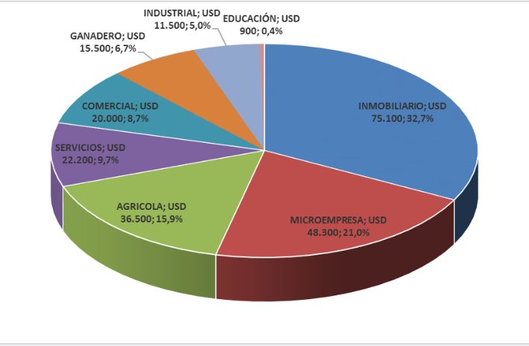
Proyecciones 2017
US$ 230.000.000

Slide 12
Presupuesto de Ingresos

Slide 13
Presupuesto de Gastos

Slide 14
Muchas Gracias!!!!

